Slide 1
Los Métodos de la Filosofía
OBJETIVOS DE APRENDIZAJE
Aplicar principios y herramientas de argumentación en el diálogo, la escritura y diferentes
contextos, considerando la consistencia y rigurosidad lógica, la identificación de razonamientos válidos e inválidos y métodos de razonamiento filosófico.
Tema: Mapeo de los métodos filosóficos
Sentido y estructura

Slide 2
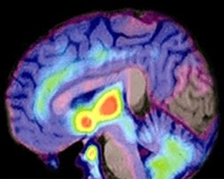

Slide 3
Seguro
El Método
procedimiento
es un
fundamentado
que se caracteriza por ser
Reproducible
sentido común
Enseñable
que permite ir mas allá del
razonables
en el mundo de(l) la
profundas
causas
más
objetivas
Filosofía
buscando
establecer
las
Acción
como en la
Ciencias
Conocimiento

Slide 4
F i l o s o f í a como D i á l o g o en Sócrates
Supuestos
Básicos.
A la verdad de las cosas humanas se accede sólo a través de un trabajo colectivo.
Cada hombre posee dentro de sí una parte de la verdad, pero a menudo sólo puede descubrirla con ayuda de los otros.
Sócrates rechazaba, por tanto, que alguien posea ya la verdad y que ésta pueda ser encontrada de forma individual.

Slide 5
El Dialogo
como
Riguroso
REALIDAD
MÉTODO
Crítico
abierta
sobre la
clara
objetiva
Honesto
fundamentada
Profundo
que sea
Explicación
que busca dar una

Slide 6
se divide en
El Dialogo
se divide en
1°
La Ironía
fundamentos
descubierto
Ideas
sin
poner al
basadas en
creencias
crítica
falsas
rigurosa
profunda
REALIDAD
honesta
La Mayéutica
dar a luz
La
una
2°
de manera
Analizar
Verdad
consiste en
para

